Slide 1


“การวางแผนการใช้น้ำจากอ่างเก็บน้ำ”

Slide 2

วัตถุประสงค์
การวางแผนการใช้น้ำจากอ่างเก็บน้ำ
(Reservoir Operation Study, ROS)
ตามปกติแล้วการจัดสรรน้ำ จำเป็นจะต้องมีการคำนวณคาดการณ์การใช้น้ำในกิจกรรมการเกษตรและกิจกรรมอื่นๆ ในตลอดช่วงฤดูแล้ง และฤดูฝน เพื่อคาดการณ์ปริมาณน้ำที่ต้องใช้ในทุกๆ กิจกรรม ดังนั้นการวางแผนการใช้น้ำให้สอดคล้องกับปริมาณน้ำที่มีอยู่ จึงมีความจำเป็นอย่างยิ่ง ซึ่งถ้าไม่วางแผนแล้วอาจจะทำให้เกิดการระบายน้ำเกินความต้องการทำให้สูญเสียน้ำโดยไม่จำเป็น หรือส่งน้ำไม่เพียงพอต่อการใช้น้ำซึ่งจะส่งผลต่อผลผลิตทางการเกษตรและกิจกรรมอื่นๆ อีกมากมาย

Slide 3
การวิเคราะห์ความต้องการน้ำ
ตามปกติแล้วการจัดสรรน้ำ จำเป็นจะต้องมีการคำนวณคาดการณ์การใช้น้ำในกิจกรรมการเกษตรและกิจกรรมอื่นๆ ในตลอดช่วงฤดูแล้ง และฤดูฝน เพื่อคาดการณ์ปริมาณน้ำที่ต้องใช้ในทุกๆ กิจกรรม ดังนั้นการวางแผนการใช้น้ำให้สอดคล้องกับปริมาณน้ำที่มีอยู่ จึงมีความจำเป็นอย่างยิ่ง ซึ่งถ้าไม่วางแผนแล้วอาจจะทำให้เกิดการระบายน้ำเกินความต้องการทำให้สูญเสียน้ำโดยไม่จำเป็น หรือส่งน้ำไม่เพียงพอต่อการใช้น้ำซึ่งจะส่งผลต่อผลผลิตทางการเกษตรและกิจกรรมอื่นๆ อีกมากมาย

Slide 4
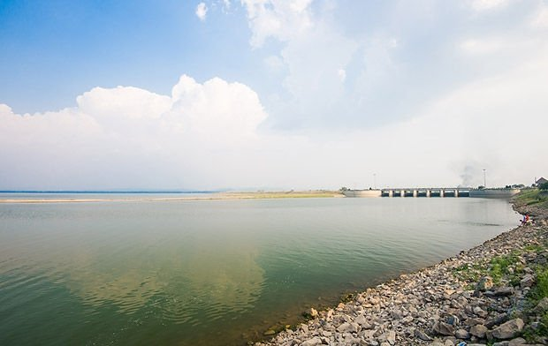
วัตถุประสงค์
ดังนั้นจึงต้องประเมินความต้องการใช้น้ำขึ้นมาโดยใช้โปรแกรมการวางแผนการใช้น้ำ Reservoir Operation Study (ROS) เป็นเครื่องมือช่วย
โปรแกรม ROS เป็นโปรแกรมที่ช่วยใช้ในการวางแผนการบริหารจัดการน้ำ โดยอาศัยหลักการใช้น้ำของพืช การคิดฝนใช้การ การประเมินน้ำไหลเข้าอ่าง หลักสมดุลน้ำในอ่างได้ใช้วิธีการเขียนเป็นโปรแกรม Visual Basic และสูตรไว้ใน Excel เพื่อความสะดวกในการใช้งาน มีโครงสร้างที่เรียบง่าย สามารถนำไปใช้ได้ในทุกโครงการชลประทาน

Slide 5
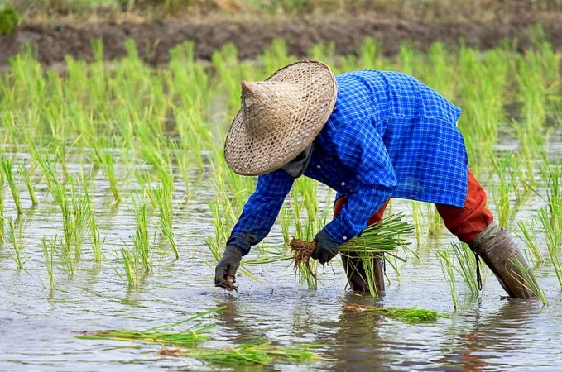
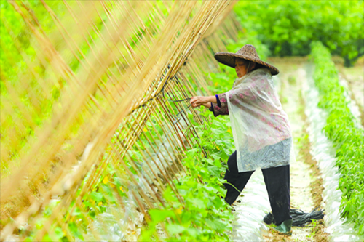
ประโยชน์
ประโยชน์ที่จะได้รับจากการใช้โปรแกรม ROS นี้ คือ สามารถคาดการณ์ปริมาณน้ำที่ต้องใช้ทั้งฤดูกาล เพื่อนำมาวางแผนการกำหนดพื้นที่เพาะปลูก การจัดรอบเวรการส่งน้ำ การระบายน้ำ จากอ่างในแต่ละวัน

Slide 6
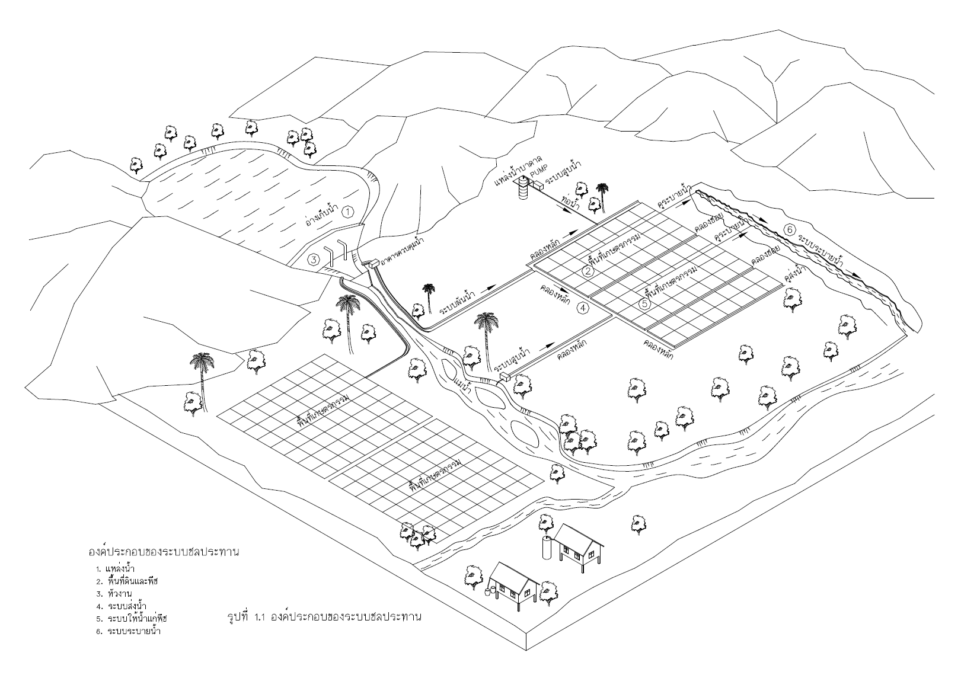

Slide 7
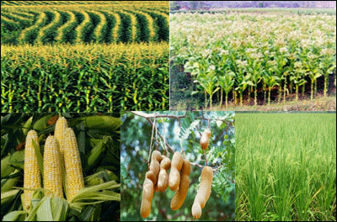
ทฤษฎีที่ใช้ในโปรแกรม
  หลักการใช้น้ำของพืช มีองค์ประกอบดังนี้
- การคายน้ำของพืช (Transpiration; T)
- การระเหย (Evaporation; E)
- ปริมาณการใช้น้ำของพืช (Evapotranspiration; ET)
- ปริมาณการใช้น้ำของพืชอ้างอิง
(Reference Crop Evapotranspiration; ET_{o})
- ค่าสัมประสิทธิ์พืช (Crop Coefficient; K_{c})

Slide 8

การหาปริมาณการใช้น้ำของพืช
(Determining Crop Evapotranspiration)
ปริมาณการใช้น้ำของพืชในกระบวนการระเหยและคายน้ำซึ่งต่อไปจะเรียกสั้นๆว่าค่า ET_{C} สามารถหาได้หลายวิธีดังนี้
3. การคำนวณจากข้อมูลภูมิอากาศ (Meteorological Data)
FAO แนะนำว่าควรใช้สูตร Penman-Monteith ในการคำนวณหาค่า ET_{O} จากข้อมูลภูมิอากาศ และเมื่อทราบค่า ET_{O} จะสามารถคำนวณหา ET_{C} และ ET Cadjusted หรือ ET_{a}ได้ดังรูป

Slide 9
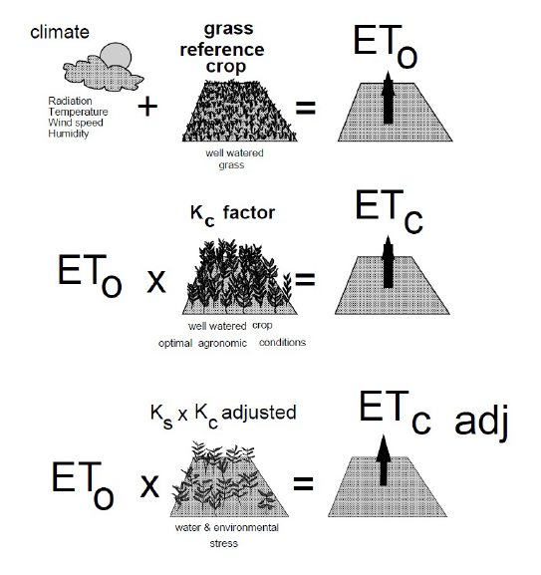
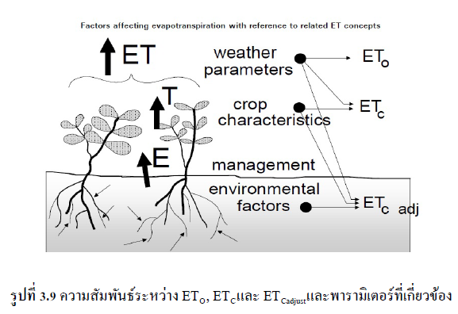
การหาปริมาณการใช้น้ำของพืช
(Determining Crop Evapotranspiration)

Slide 10
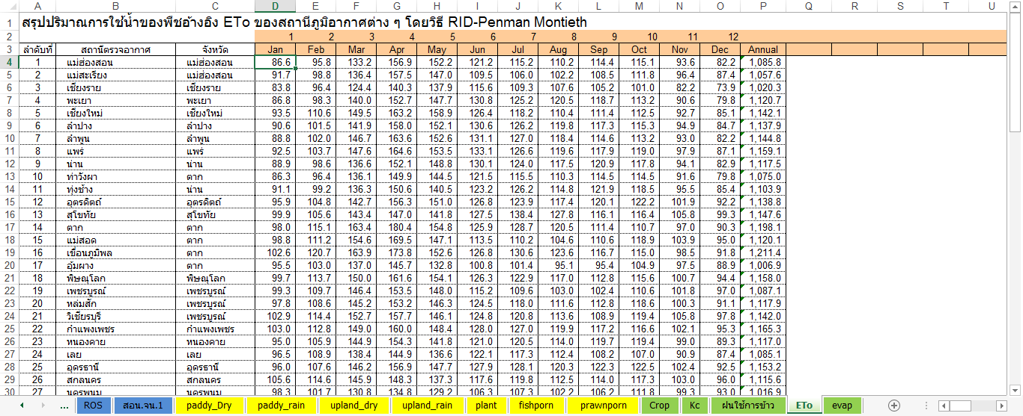
ตัวอย่างค่า ET_{o}
ที่มา : http://water.rid.go.th/hwm/cropwater/CWRdata/ETo/index.htm

Slide 11
การหาปริมาณการใช้น้ำของพืช
(Determining Crop Evapotranspiration)
ปริมาณการใช้น้ำของพืชในกระบวนการระเหยและคายน้ำซึ่งต่อไปจะเรียกสั้นๆว่าค่า ET_{C} สามารถหาได้หลายวิธีดังนี้
3. การคำนวณจากข้อมูลภูมิอากาศ (Meteorological Data)
ปริมาณการใช้น้ำของพืชภายใต้สภาพที่ไม่มีความเครียดเนื่องจากการขาดน้ำคือ ET_{C}
แต่ถ้ามีความเครียดเนื่องจากการขาดน้ำคือ ET_{C} adjusted หรือ ET_{a} (Actual Crop Evapotranspiration) สามารถคำนวณได้จากสมการ

Slide 12
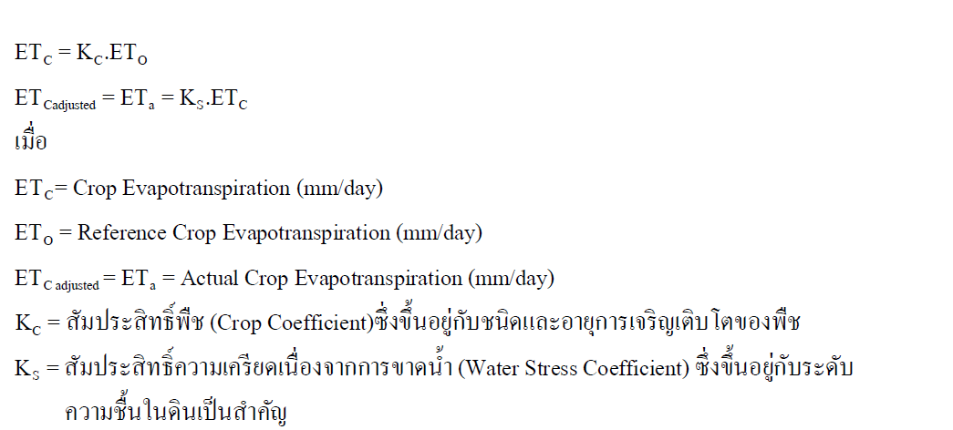
การหาปริมาณการใช้น้ำของพืช
(Determining Crop Evapotranspiration)

Slide 13
การหาปริมาณการใช้น้ำของพืช
(Determining Crop Evapotranspiration)
ปริมาณการใช้น้ำของพืชในกระบวนการระเหยและคายน้ำซึ่งต่อไปจะเรียกสั้นๆว่าค่า ET_{C} สามารถหาได้หลายวิธีดังนี้
3. การคำนวณจากข้อมูลภูมิอากาศ (Meteorological Data)
การคำนวณหาปริมาณการใช้น้ำของพืชอ้างอิงคำนวณ ET_{O} โดยใช้ข้อมูลภูมิอากาศ ด้วยวิธี Penman-Monteith เนื่องจากสูตรของ Penman ให้ผลการคำนวณที่ใกล้เคียงกับค่าที่วัดได้ดีกว่าสูตรอื่น ๆ อีกทั้งสูตรของ Penman ได้รวบรวมองค์ประกอบที่มีผลต่อการใช้น้ำมาอยู่ในสูตรทุกอย่าง กล่าวคือ มีรังสีแสงอาทิตย์ อุณหภูมิ ความชื้นของอากาศ และความเร็วลม ซึ่งเป็นปัจจัยหลักที่ทำให้เกิดการระเหยและการคายน้ำ (Richard, et al., 1998) ซึ่งกรมชลประทานนิยมใช้โดยวิธี Penman-Monteith ซึ่งมีสมการดังนี้

Slide 14
การคำนวณหาค่า ET_{O} โดยวิธี Penman-Monteith
γ* = γ (1+0.33U₂)
เมื่อ ET_{o} = ปริมาณการใช้น้ำของพืชอ้างอิง (มม./วัน)
R_{n} = รังสีอาทิตย์สุทธิที่ผิวโลกได้รับ (เมกกะจูล/ตร.ม./วัน)
G = soil heat flux (เมกกะจูล/ตร.ม./วัน)
T = อุณหภูมิเฉลี่ย (องศาเซลเซียส)
U₂ = ความเร็วลมที่ระดับ 2 เมตรเหนือพื้นดิน (ม./วินาที)
δ = slope vapor pressure curve (กิโลปาสคาล/องศาเซลเซียส)
e_{a} = ความดันไออิ่มตัวที่อุณหภูมิเฉลี่ย (กิโลปาสคาล)
e_{d} = ความดันไอจริง (กิโลปาสคาล)
λ = latent heat of vaporization (เมกกะจูล/กิโลกรัม)
γ* = modified psychrometricconstant (กิโลปาสคาล/องศาเซลเซียส)
γ = psychrometricconstant (กิโลปาสคาล/องศาเซลเซียส)

Slide 15
การคำนวณหาค่า ET_{O} โดยวิธี Penman-Monteith
ย้ำอีกครั้ง ET_{c} = K_{C} x ET_{O}
เมื่อ ET_{c} = ปริมาณการใช้น้ำของพืช (มม./วัน)
K_{c} = สัมประสิทธิ์การใช้น้ำของพืช
ET_{O} = ปริมาณการใช้น้ำของพืชอ้างอิง โดยวิธีของ Penman- Monteith (มม./วัน)
สัมประสิทธิ์การใช้น้ำของพืช (Crop Coefficient, K_{C}) คือ อัตราการใช้น้ำของพืชแต่ละชนิด ซึ่งจะเปลี่ยนแปลงไปตามอายุของพืชและช่วงเวลาการเติบโตของพืชแต่ละชนิดค่าสัมประสิทธิ์การใช้น้ำของพืช (K_{C}) เมื่อนำไปคูณกับปริมาณการใช้น้ำของพืชอ้างอิง (ET_{O}) ก็จะได้ความต้องการน้ำของพืชนั้นๆ
ในการศึกษาได้ใช้ค่า K_{C} ซึ่งจัดทำโดยกลุ่มงานวิจัยการใช้น้ำชลประทาน ส่วนการใช้น้ำชลประทาน สำนักอุทกวิทยาและบริหารน้ำ กรมชลประทาน

Slide 16
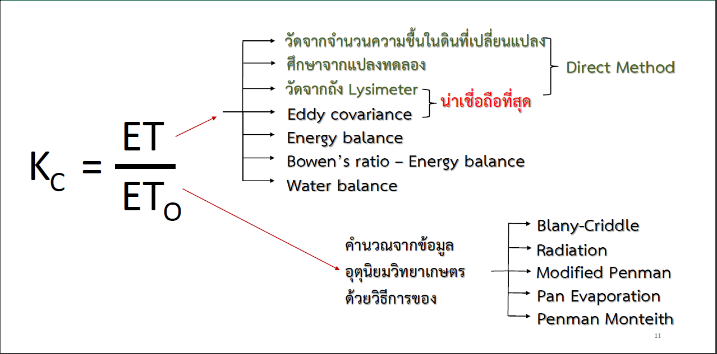
การคำนวณหาค่า K_{c}

Slide 17
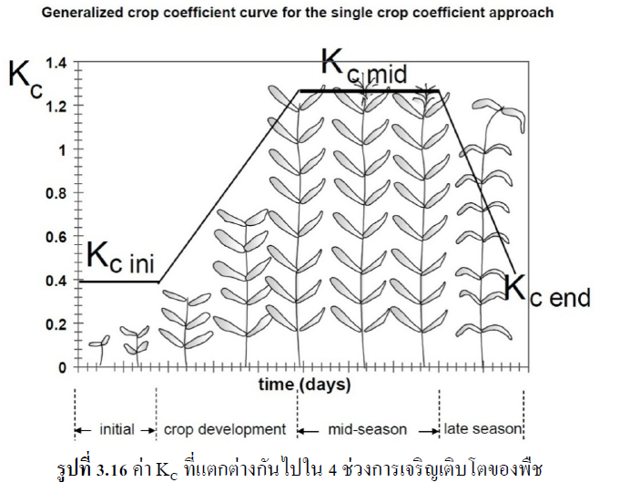
การคำนวณหาค่า K_{c}

Slide 18
ที่มาของค่าตัวแปรต่างๆ

Slide 19

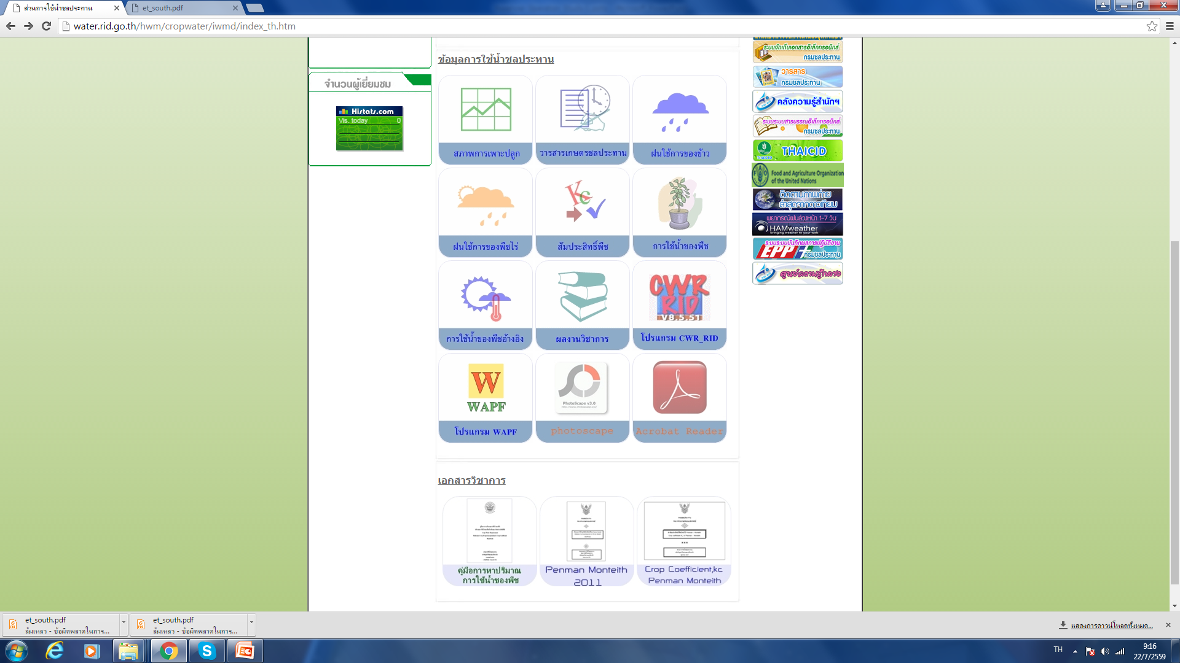
http://water.rid.go.th/hwm/cropwater/iwmd/index_th.htm

Slide 20
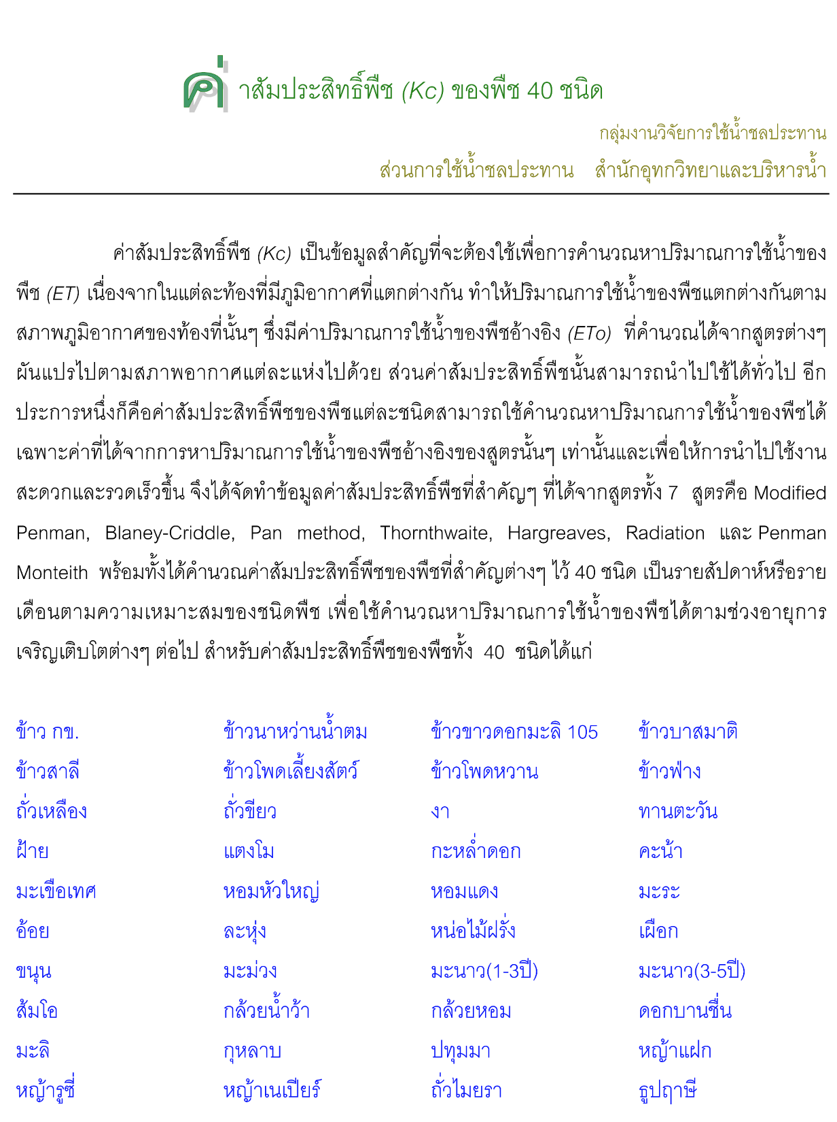

Slide 21
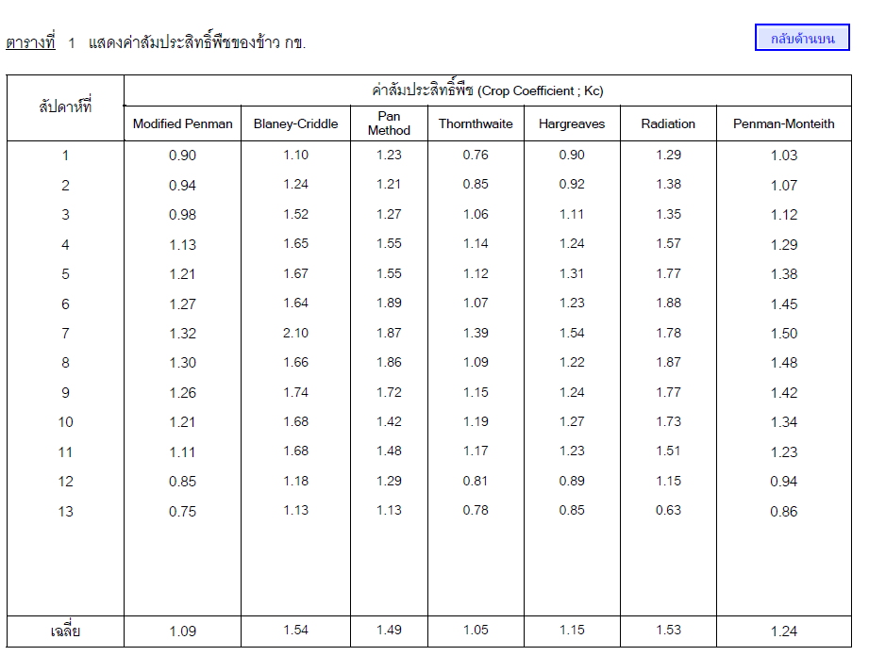

Slide 22
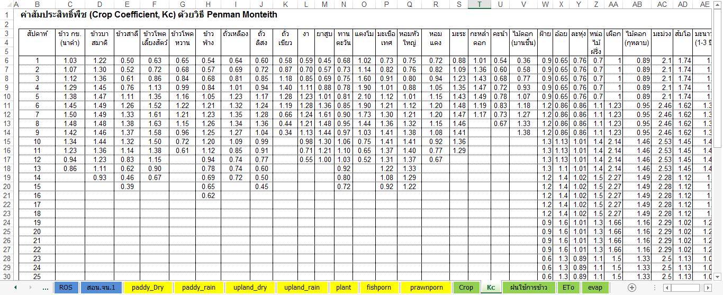
ค่า Kc ขึ้นอยู่กับชนิดและอายุของพืช
ที่มา : http://water.rid.go.th/hwm/cropwater/CWRdata/Kc/index.htm

Slide 23
แนะนำให้ใช้ค่า Kc ไม้ผลไม้ยืนต้น
สําหรับการคิดปริมาณน้ำใช้ของไม้ผล เช่น มะม่วง ลําไย ส้มโอ มะนาว ฯลฯ ได้พบว่ามะม่วงมี อัตราการใช้น้ำสูงสุดด้วยค่าเฉลี่ย Kc = 2.08 จึงได้นําไปใช้แทนไม้ยืนต้นอื่น ๆ เช่น สัก ยางพารา กาแฟ ชา ฯลฯ เนื่องจากยังไม่มีผลการศึกษาการใช้น้ำดังกล่าว
ที่มา : โครงการ “การจัดการทรัพยากรน้ำในระดับชุมชน ลุ่มน้ำย่อยและลุ่มน้ำสาขาของแม่น้ำน่าน”

Slide 24
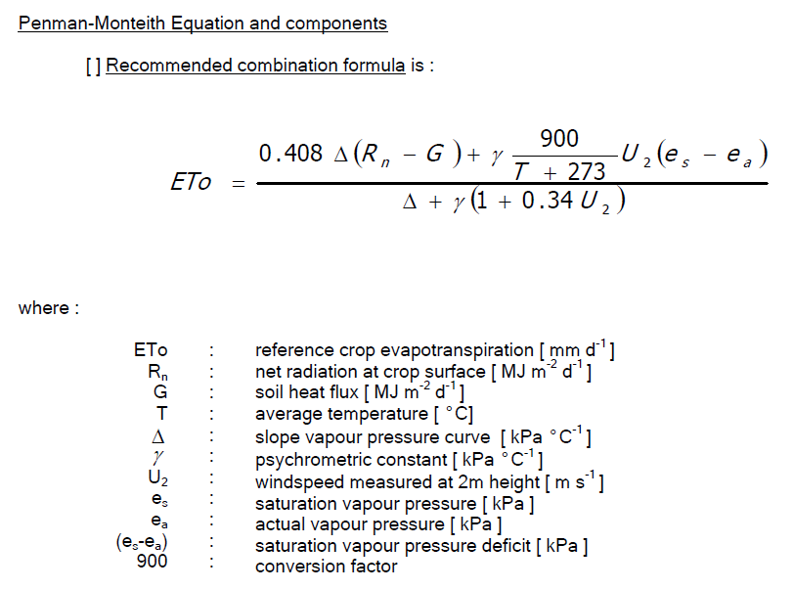
การคำนวณหาค่า ETo โดยวิธี Penman-monteith
ที่มา : http://water.rid.go.th/hwm/cropwater/iwmd/pdf/ETo_PenMon_2011.pdf

Slide 25
ETo
ที่มา : http://water.rid.go.th/hwm/cropwater/CWRdata/ETo/index.htm

Slide 26
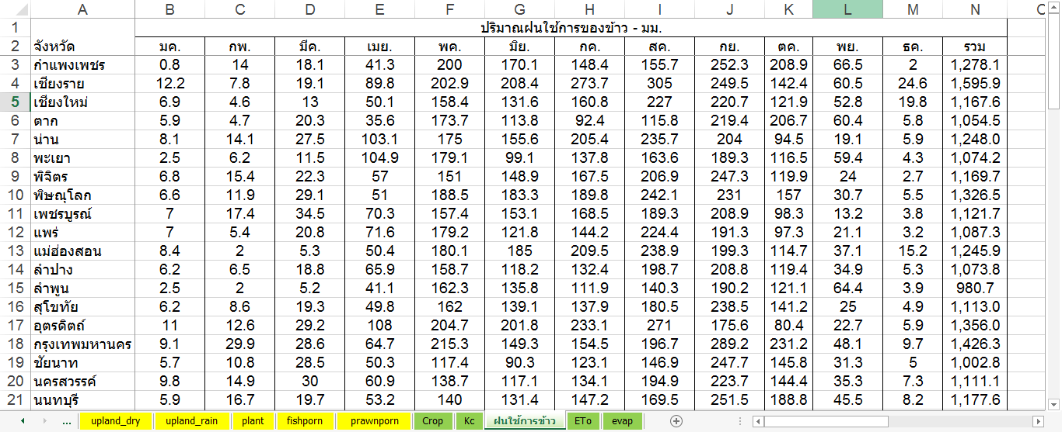
ปริมาณฝนใช้การของข้าว
ที่มา : http://water.rid.go.th/hwm/cropwater/CWRdata/Rain/index.htm

Slide 27
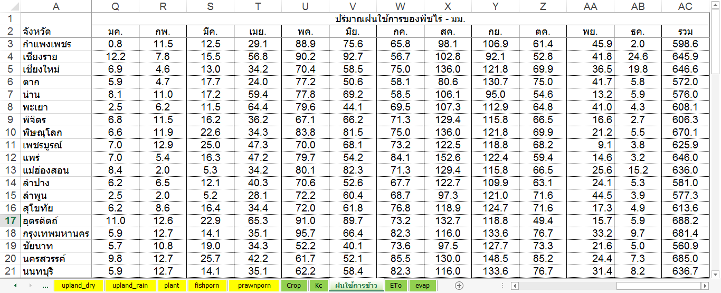
ปริมาณฝนใช้การของพืชไร่
ที่มา : http://water.rid.go.th/hwm/cropwater/CWRdata/Rain/index.htm

Slide 28
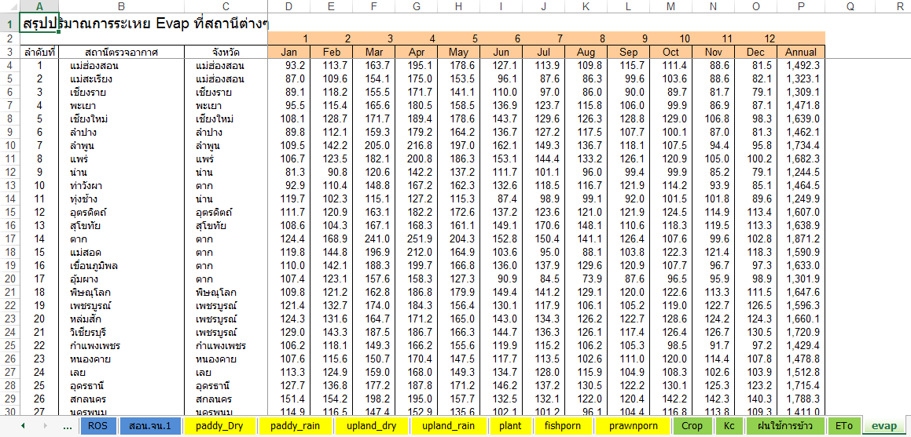
Evap
สรุปปริมาณการระเหย Evap ที่สถานีต่างๆ

Slide 29
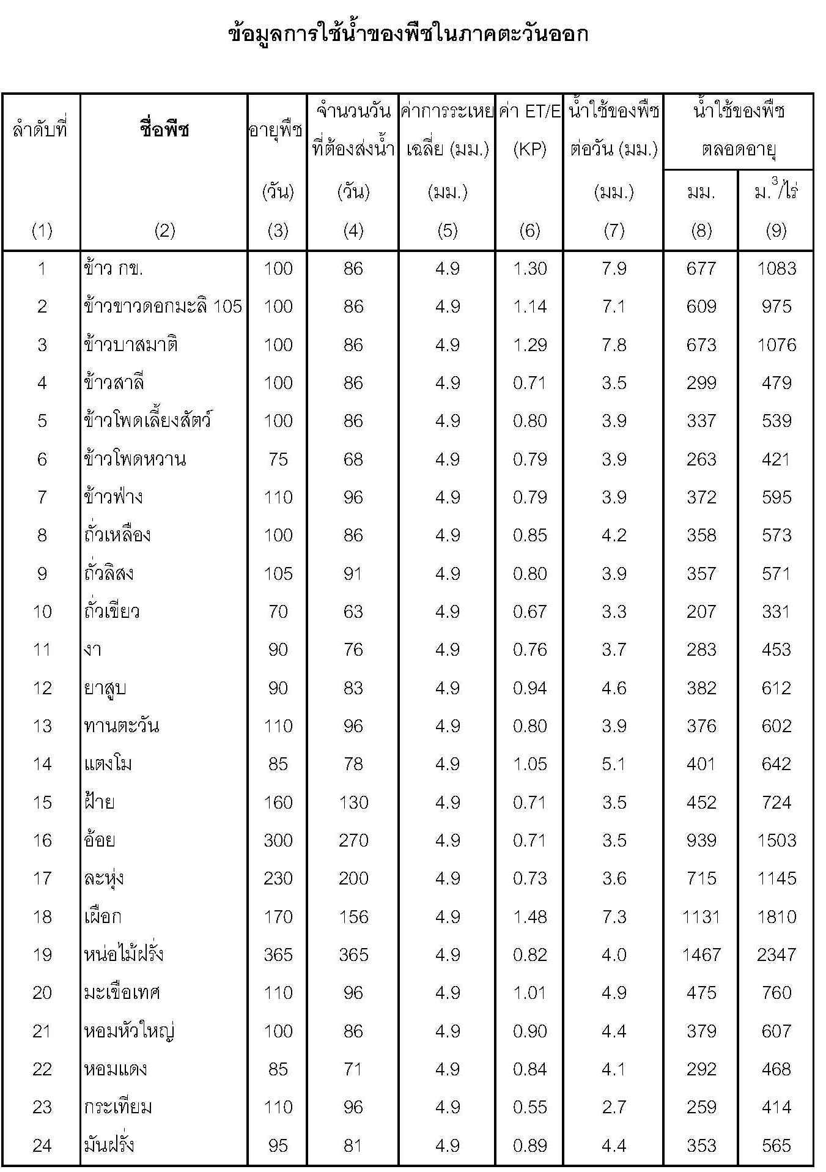
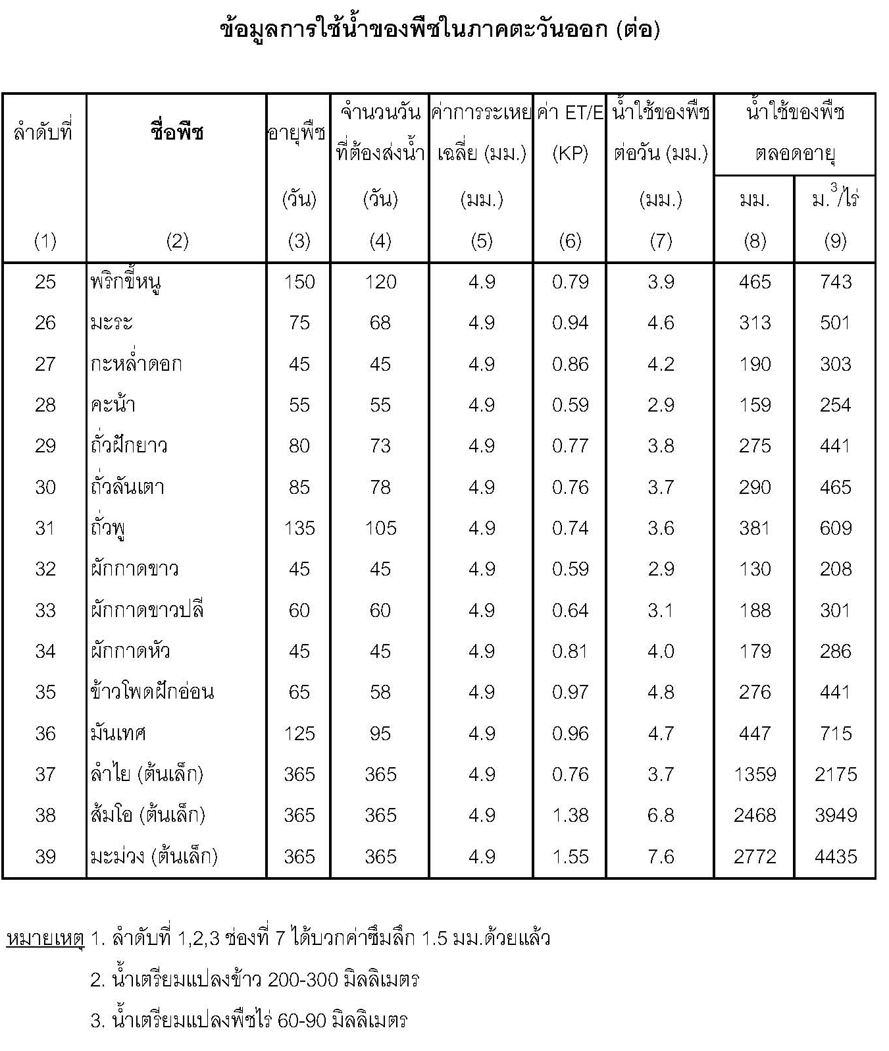
http://water.rid.go.th/hwm/cropwater/CWRdata/ET/et_east.pdf

Slide 30
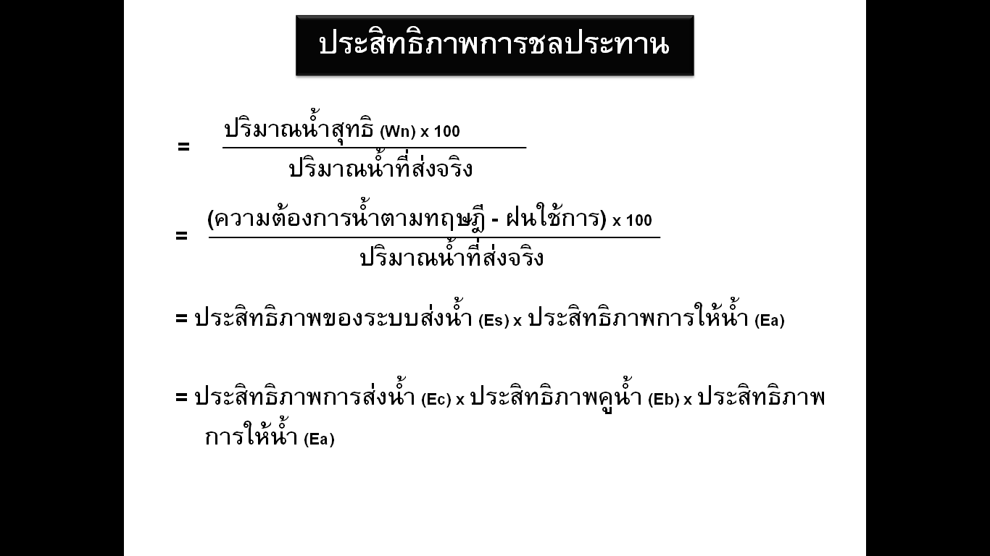
ประสิทธิภาพการชลประทาน

Slide 31
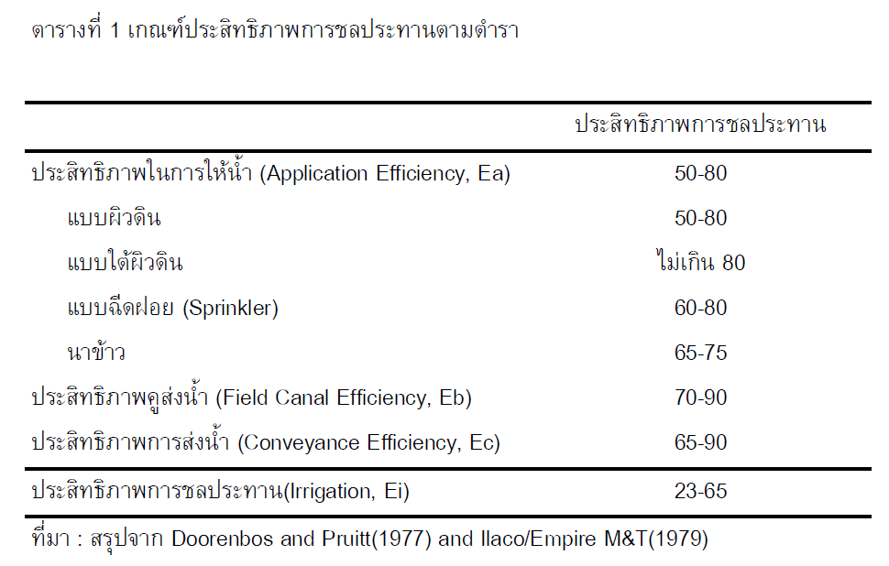
ประสิทธิภาพการชลประทาน

Slide 32
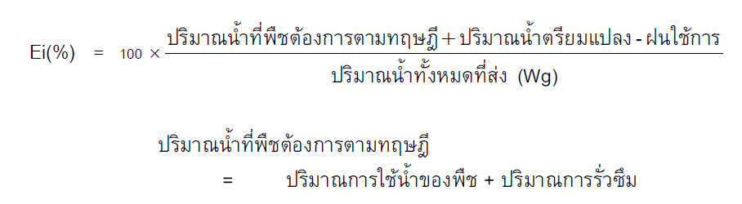
ประสิทธิภาพการชลประทาน
ที่มา : การประชุมวิชาการ เรื่องน้ำของประเทศไทย ครั้งที่ 1

Slide 33
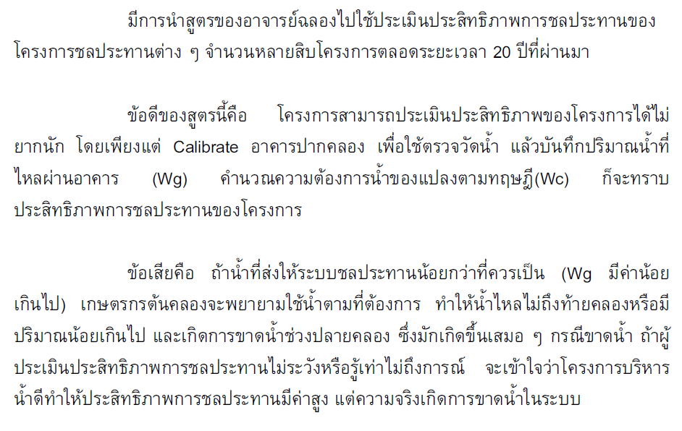
ประสิทธิภาพการชลประทาน
ที่มา : การประชุมวิชาการ เรื่องน้ำของประเทศไทย ครั้งที่ 1

Slide 34
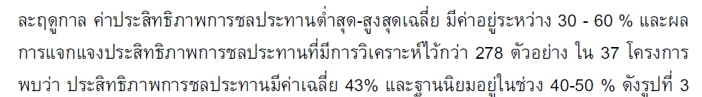
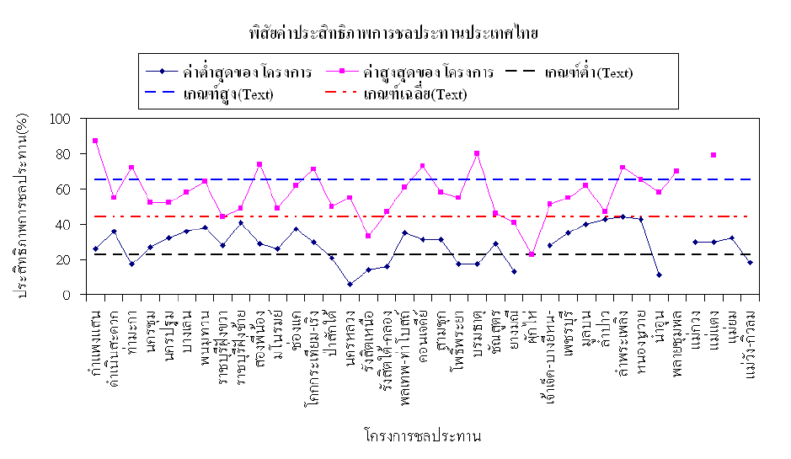
ประสิทธิภาพการชลประทาน
ที่มา : การประชุมวิชาการ เรื่องน้ำของประเทศไทย ครั้งที่ 1

Slide 35
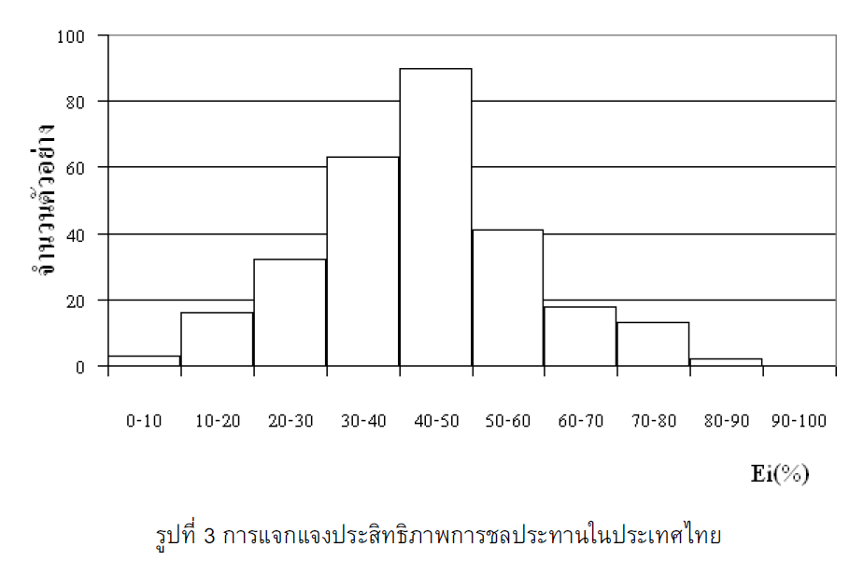
ประสิทธิภาพการชลประทาน
ที่มา : การประชุมวิชาการ เรื่องน้ำของประเทศไทย ครั้งที่ 1

Slide 36
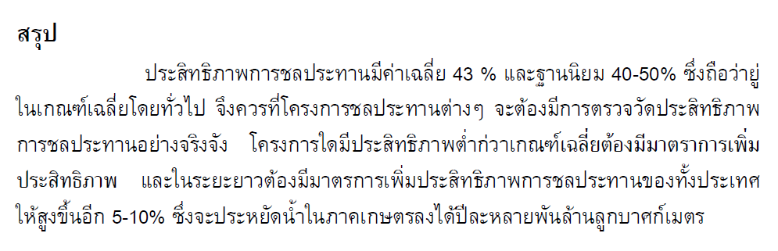
ประสิทธิภาพการชลประทาน
ที่มา : การประชุมวิชาการ เรื่องน้ำของประเทศไทย ครั้งที่ 1

Slide 37
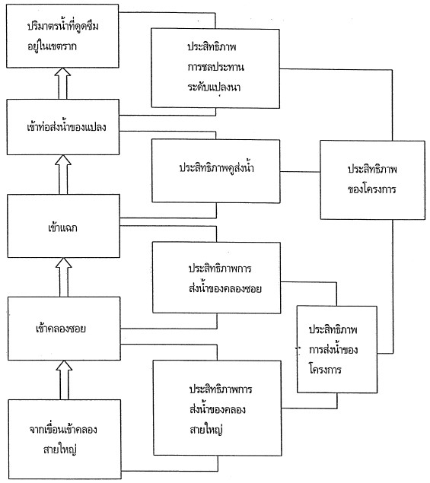
ประสิทธิภาพการชลประทาน

Slide 38
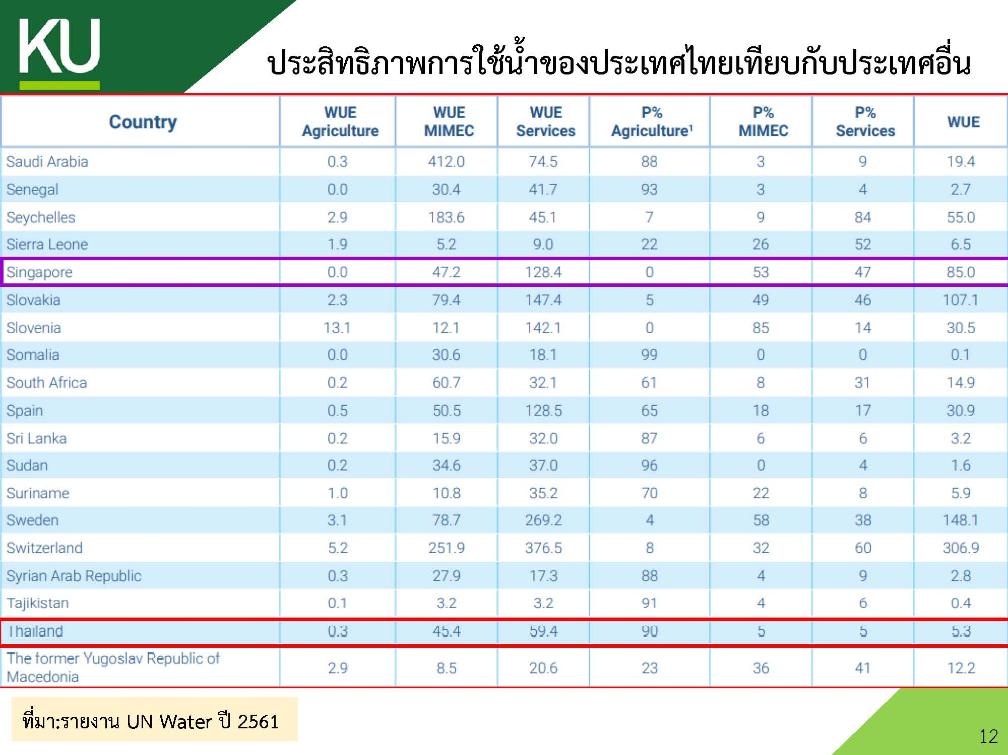
ประสิทธิภาพการชลประทาน

Slide 39
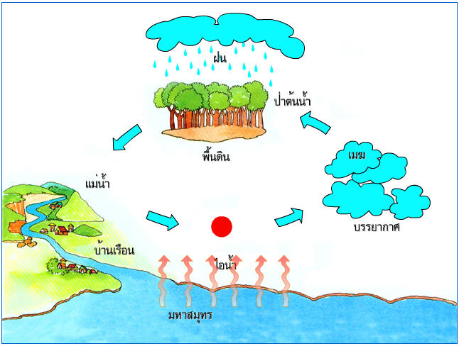
ทฤษฎีที่ใช้ในโปรแกรม
  2. การคิดฝนใช้การ
  เมื่อสามารถหาปริมาณน้ำฝนเฉลี่ยได้เรียบร้อยแล้ว จึงนำมาคำนวณฝนใช้การ ซึ่งการคำนวณฝนใช้การได้ แบ่งออกเป็น 2 ประเภท คือ
  1.) ฝนใช้การสำหรับนาข้าว
  2.) ฝนใช้การสำหรับพืชไร่

Slide 40
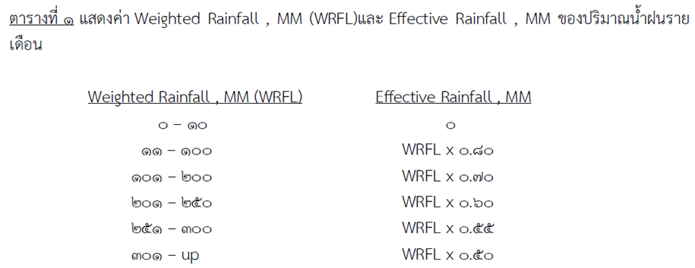
ทฤษฎีที่ใช้ในโปรแกรม
  2. การคิดฝนใช้การ
หรือเลือกข้อมูลฝนใช้การได้จาก http://water.rid.go.th/hwm/cropwater/CWRdata/Rain/

Slide 41
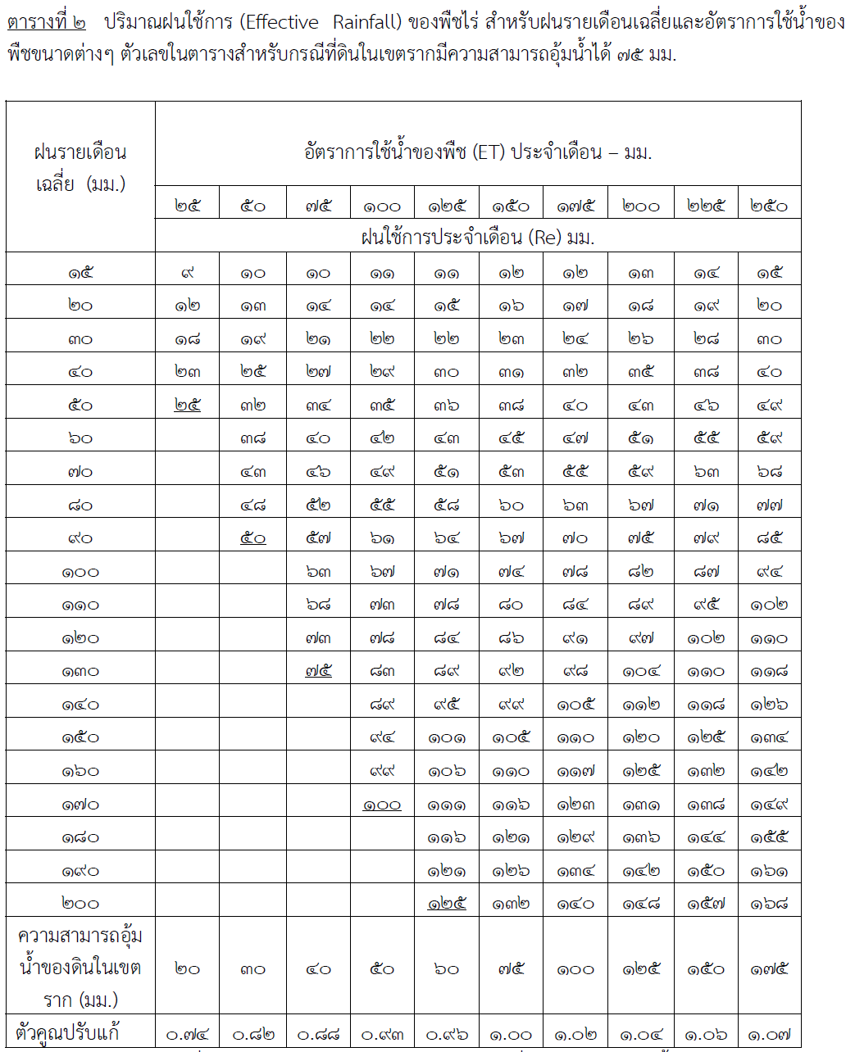
ทฤษฎีที่ใช้ในโปรแกรม
  2. การคิดฝนใช้การ

Slide 42
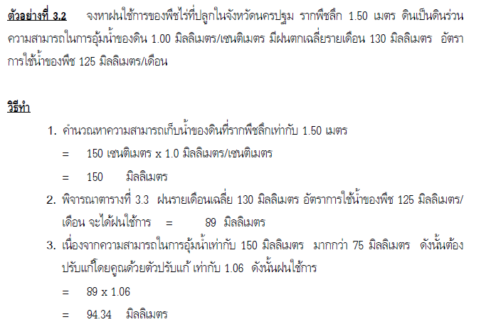
ทฤษฎีที่ใช้ในโปรแกรม
  2. การคิดฝนใช้การ

Slide 43
ทฤษฎีที่ใช้ในโปรแกรม
  3. การประเมินน้ำไหลเข้าอ่าง

Slide 44
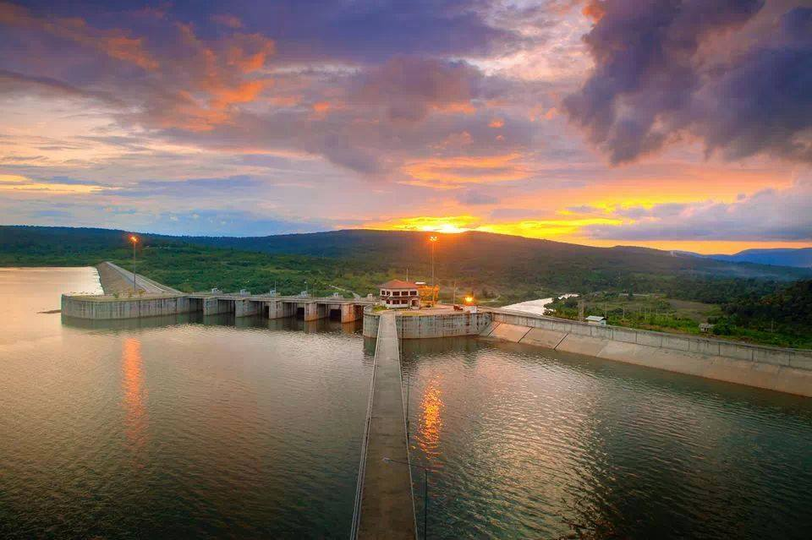
ทฤษฎีที่ใช้ในโปรแกรม
  4. หลักสมดุลน้ำในอ่าง
  อ่างเก็บน้ำทำหน้าที่กักเก็บน้ำในยามที่ปริมาณน้ำไหลเข้าอ่างมากกว่าความต้องการ เพื่อให้มีน้ำเพียงพอสำหรับส่งให้กับความต้องการต่างๆ ในช่วงเวลาขาดแคลนน้ำ การวางแผนการใช้น้ำจากอ่างเก็บน้ำประจำเดือนจะทำได้โดยการวิเคราะห์สมดุลของน้ำ (Water Balance) ในอ่างเก็บน้ำ ตามรูป

Slide 45
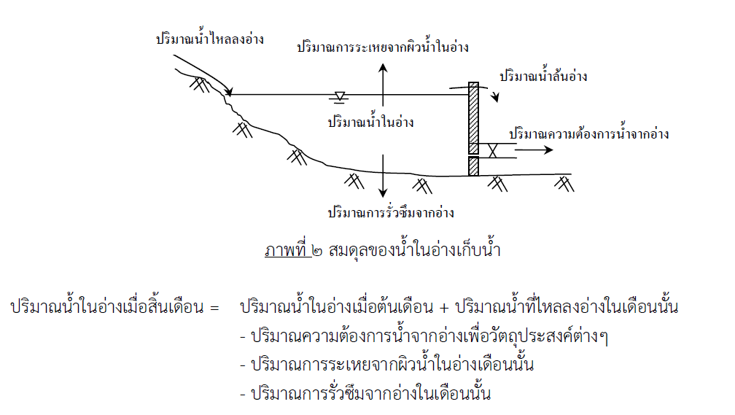
ทฤษฎีที่ใช้ในโปรแกรม
  4. หลักสมดุลน้ำในอ่าง

Slide 46
ขั้นตอนและวิธีการจัดทำ ROS

Slide 47
เริ่มกระบวนการรวบรวมข้อมูลพื้นฐาน
คำนวณโดยใช้โปรแกรม
Reservoir Operation Study
พิจารณาน้ำที่ใช้กับน้ำต้นทุน
ไม่ใช่
ใช่
สรุปแผนการจัดสรรน้ำ

Slide 48
หัวข้อ
1
รายละเอียดชีตในโปรแกรม
2
ข้อมูลที่ต้องใช้
3
เริ่มวางแผน

Slide 49
ขั้นตอนการปฏิบัติงาน
ข้อมูลรายละเอียดโครงการ
ข้อมูลแผนการเพาะปลูก
ข้อมูล Inflow และความต้องการใช้น้ำทุกภาคส่วน
ข้อมูลโค้งความจุและพื้นที่ผิวน้ำ
ข้อมูลอ่างเก็บน้ำ (กรณีมีอ่างเก็บน้ำ)

Slide 50
การใช้โปรแกรมเพื่อคำนวณหาการใช้น้ำ (ROS) ของโครงการมี 2 กรณี คือ
กรณีมีแหล่งน้ำต้นทุน (อ่างเก็บน้ำ)
กรณีไม่มีแหล่งน้ำต้นทุน เช่น ฝาย ปตร. ขรน. เป็นต้น

Slide 51
ชีตต่างๆ ในโปรมแกรม
ในโปรแกรมนี้มีชีตต่างๆ ดังนี้
ชีตสำหรับใช้กรอกข้อมูลเพื่อใช้ในการคำนวณ 3 ชีต
ชีตสำหรับใช้การแสดงผลและตรวจสอบ 8 ชีต

Slide 52
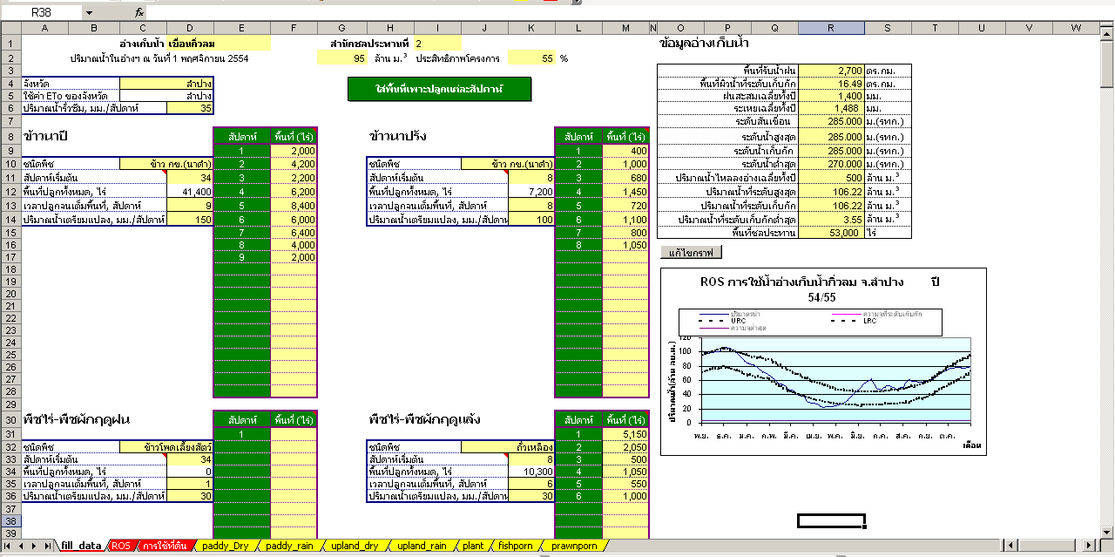
สรุปชีตที่ใช้ในการกรอกข้อมูล
Fill_data

Slide 53
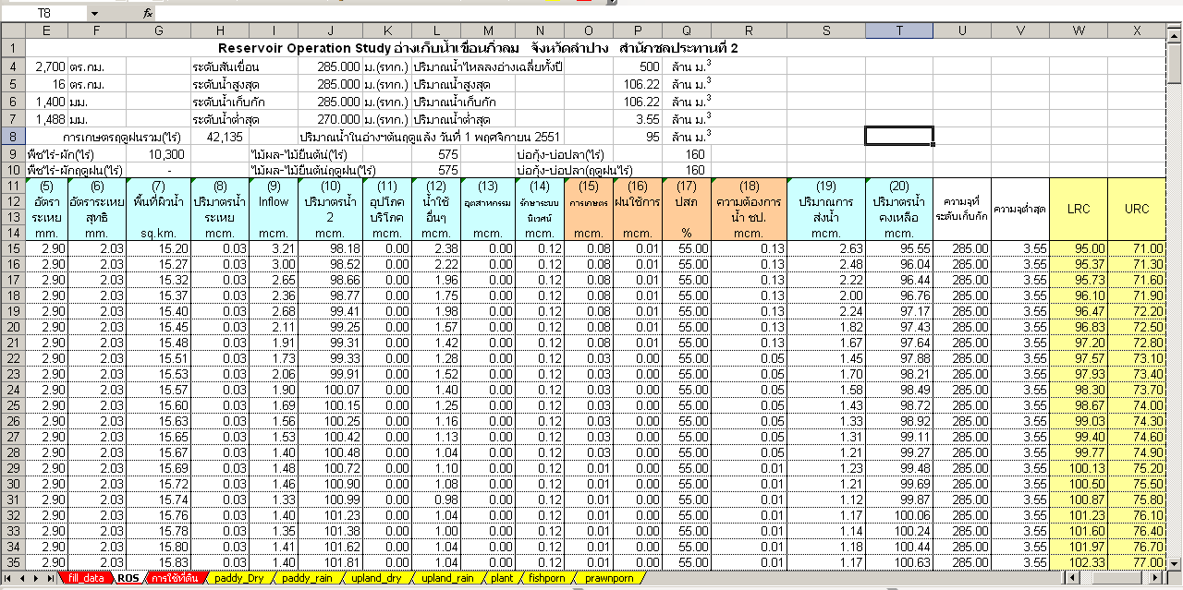
สรุปชีตที่ใช้ในการกรอกข้อมูล
2. ROS

Slide 54
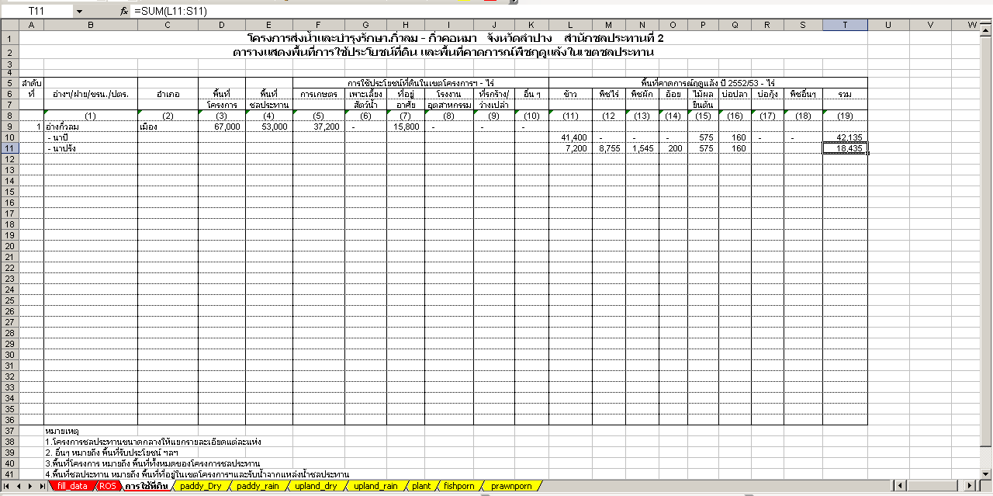
สรุปชีตที่ใช้ในการกรอกข้อมูล
3. การใช้ที่ดิน

Slide 55
สรุปชีตที่ใช้ในการแสดงผลและตรวจสอบ
ROS

Slide 56
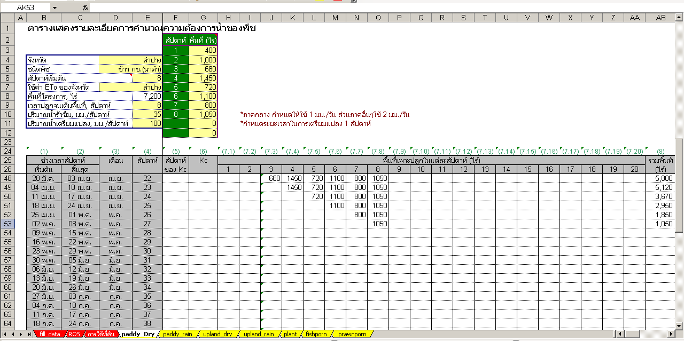
สรุปชีตที่ใช้ในการแสดงผลและตรวจสอบ
2. paddy_Dry

Slide 57
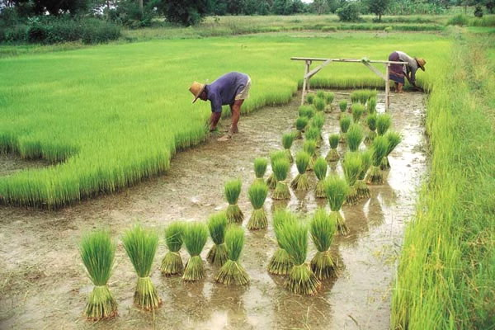
สรุปชีตที่ใช้ในการแสดงผลและตรวจสอบ
3. paddy_rain ข้าวนาปี
4. upland_dry พืชไร่-พืชผักฤดูแล้ง
5. upland_rain พืชไร่-พืชผักฤดูฝน
6. Plant ไม้ผล
7. Fishporn บ่อปลา
8. Prawnporn บ่อกุ้ง

Slide 58
หัวข้อ
1
รายละเอียดชีตในโปรแกรม
2
ข้อมูลที่ต้องใช้
3
เริ่มวางแผน

Slide 59
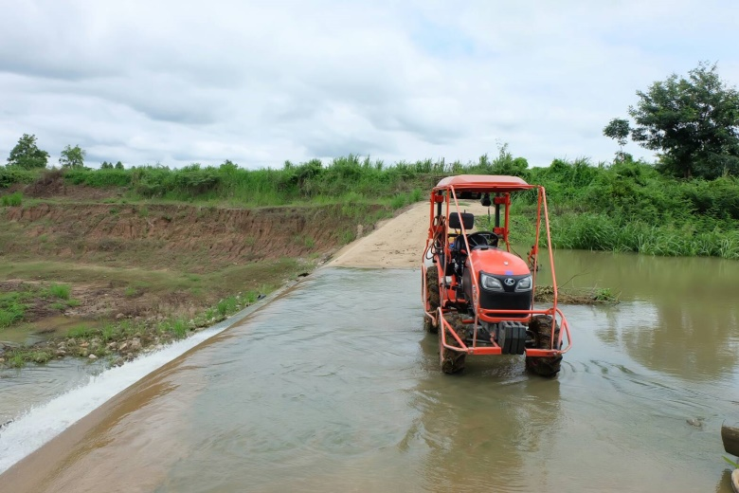
ข้อมูลที่ต้องใช้
ข้อมูลรายละเอียดโครงการ
ข้อมูลแผนการเพาะปลูกพืช
ข้อมูล inflow และความต้องการใช้น้ำภาคส่วนต่างๆ
โค้งความจุและพื้นที่ผิวอ่างเก็บน้ำ
ข้อมูลอ่างเก็บน้ำ

Slide 60
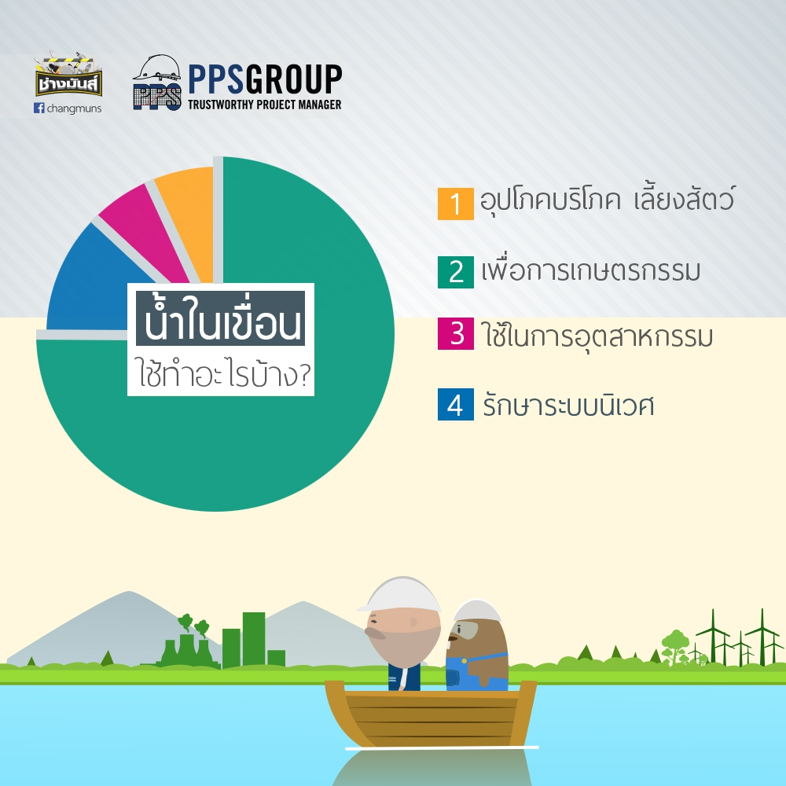
ข้อมูลที่ต้องใช้
ความต้องการใช้น้ำภาคส่วนต่างๆ

Slide 61
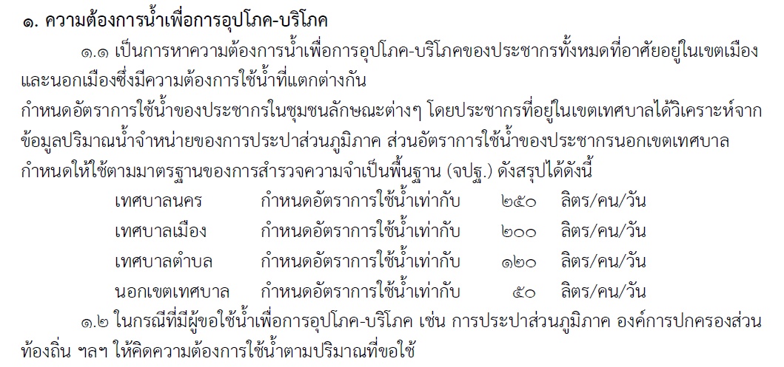
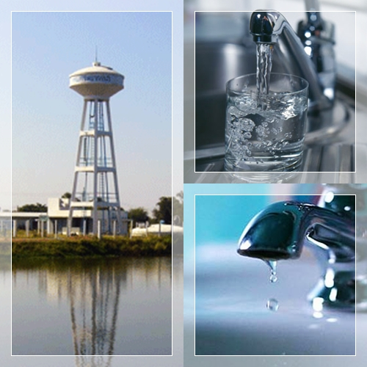
การประเมินการใช้น้ำในกิจกรรมต่างๆ

Slide 62
การประเมินการใช้น้ำในกิจกรรมต่างๆ
ข้อมูลสถิติประชากรจากกรมการปกครองในลุ่มเจ้าพระยาจำนวน 22 จังหวัด สรุปปริมาณความต้องการน้ำด้านอึปโภค-บริโภคดังนี้
ตารางที่ 1 ปริมาณความต้องการน้ำเพื่อการอุปโภค-บริโภค ลุ่มน้ำเจ้าพระยา
ชาย (คน) | หญิง (คน) | รวม (คน) | อัตราการใช้น้ำ (ลบ.ม./วัน)
9,774,244 | 10,486,983 | 20,261,227 | 5,065,307
ปริมาณความต้องการน้ำเพื่อการอุปโภค – บริโภค (เผื่ออัตราการสูญเสียในระบบ 30%) |  |  | 7,236,153
พิจารณาปริมาณความต้องการน้ำเพื่อการ อุปโภค – บริโภค ขั้นต่ำที่ |  |  | 7,000,000

Slide 63
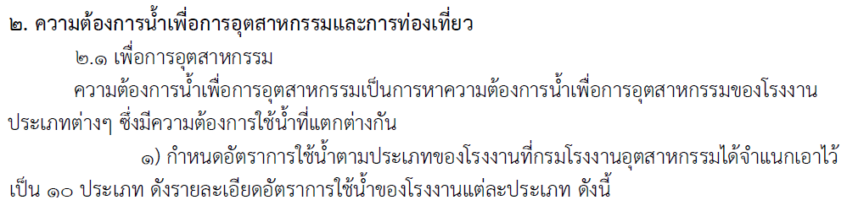
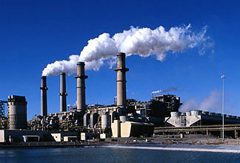
การประเมินการใช้น้ำในกิจกรรมต่างๆ

Slide 64
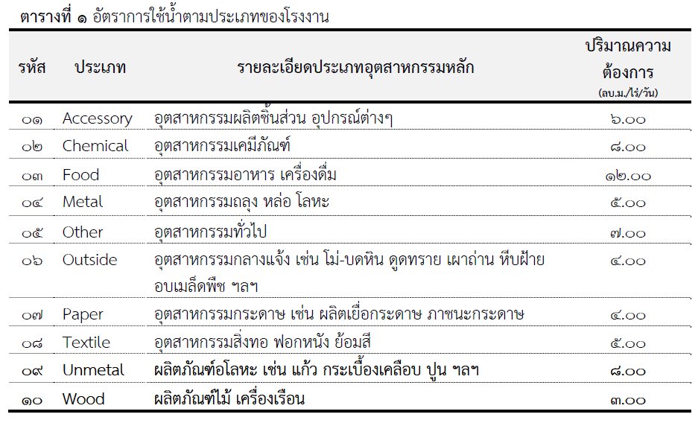
การประเมินการใช้น้ำในกิจกรรมต่างๆ

Slide 65
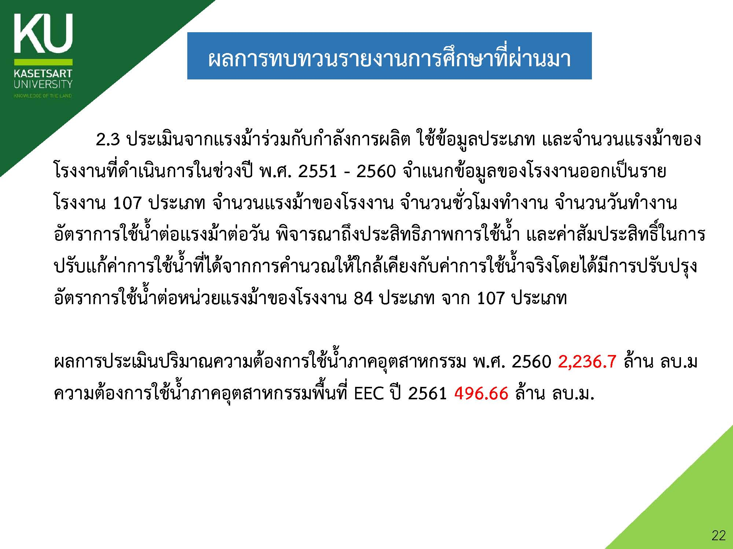

Slide 66


Slide 67

การประเมินการใช้น้ำในกิจกรรมต่างๆ

Slide 68

การประเมินการใช้น้ำในกิจกรรมต่างๆ
๔. ความต้องการน้ำเพื่อการปศุสัตว์

Slide 69

ตัวอย่างการวิเคราะห์ความต้องการน้ำเพื่อการรักษาระบบนิเวศท้ายน้ำ
ที่มา:ที่มา: คู่มือเล่มที่8/16 การประเมินการใช้น้ำในกิจกรรมต่างๆ
Notes:
น้ำใช้เพื่อการรักษาระบบนิเวศท้ายน้ำ
เนื่องจากการใช้น้ำในพื้นที่ต้นน้ำมีผลทำให้น้ำในพื้นที่ปลายน้ำลดลง จึงต้องมีการวางแผนและจัดการการใช้น้ำให้เกิดความเป็นธรรม อนึ่งในการใช้น้ำจะต้องมีการปล่อยน้ำลงท้ายน้ำในปริมาณที่เหมาะสม เป็นธรรมต่อผู้ที่อยู่ท้ายน้ำได้ใช้น้ำและเป็นการรักษาสมดุลนิเวศท้ายน้ำ
ความต้องการใช้น้ำเพื่อรักษาสมดุลนิเวศวิทยาท้ายน้ำ คือ ปริมาณน้ำต่ำสุดที่ไหลในฤดูแล้งของลำน้ำนั้นๆ ในอดีต ซึ่งประเมินจากอัตราการไหลรายวัน ในช่วงระยะเวลาระหว่างเดือนมกราคมถึงเมษายน เนื่องจากเป็นช่วงที่อัตราการไหลมีค่าต่ำ และทำการวิเคราะห์จากสถิติข้อมูลน้ำท่าที่สถานีวัดน้ำในลุ่มน้ำ ซึ่งค่าอัตราการไหลต่ำสุดที่ได้เป็นค่าที่ความมั่นคงไม่น้อยกว่าร้อยละ 80 ของเวลา ณ สถานีที่นำมาวิเคราะห์ ผลที่ได้จะนำมากำหนดอัตราการไหลขั้นต่ำ (Minimum Flow) ในทุกลำน้ำของลุ่มน้ำย่อย ต่อพื้นที่รับน้ำ 1 ตร.กม.
ความต้องการปริมาณน้ำต่ำสุดด้านท้ายน้ำ โดยปกติจะกำหนดจากผลการวิเคราะห์ระบบนิเวศและสิ่งแวดล้อมเพื่อรักษาสมดุลของระบบ และในบางครั้งก็จะกำหนดตามปริมาณความต้องการน้ำด้านท้ายน้ำ เช่น การขับไล่น้ำเค็ม-น้ำเสีย การรักษาระดับน้ำเพื่อการเดินเรือ ความต้องการด้านอุปโภค-บริโภค อุตสาหกรรมเป็นต้น ดังนั้น ปริมาณน้ำต่ำสุดด้านท้ายน้ำที่จำเป็นต้องรักษาไว้ในแต่ละโครงการจึงมีความแตกต่างกัน จากรายงานการศึกษาโครงการจัดทำแผนรวมการบริหารจัดการทรัพยากรน้ำในพื้นที่ลุ่มน้ำชี, กรมทรัพยากรน้ำ สิงหาคม 2549 พิจารณาปริมาณน้ำต่ำสุดจาก Flow Duration Curve ของปริมาณน้ำท่ารายเดือนโดยพิจารณาที่ค่าปริมาณน้ำท่า 90 เปอร์เซ็นต์ ซึ่งจากการคำนวณตามเกณฑ์ดังกล่าว พบว่า ลุ่มน้ำชีมีค่าปริมาณน้ำต่ำสุดเพื่อรักษาระบบนิเวศบริเวณจุดออกของลุ่มน้ำประมาณ 1,364.12 ล้าน ลบ.ม./ปี

Slide 70
ความต้องการน้ำด้านรักษาระบบนิเวศ
ลุ่มน้ำเจ้าพระยาได้รับอิทธิพลของการขึ้นลงของน้ำทะเล ทำให้มีการรุกล้ำของน้ำทะเล (Saline Intrusion) เข้ามาในแม่น้ำเจ้าพระยา แต่ปริมาณน้ำที่ต้องการเพื่อใช้ในการผลักดันน้ำเค็มยังไม่มีการศึกษาเพื่อกำหนดปริมาณที่เหมาะสมอย่างชัดเจน ปริมาณน้ำที่ต้องการเพื่อผลักดันน้ำเค็มนั้น ขึ้นอยู่กับปัจจัยต่าง ๆ เช่น ระดับน้ำท้ายเขื่อนที่ต้องการควบคุม ระยะทางและระยะเวลาที่ต้องการหยุดการรุกตัวของน้ำเค็ม ระดับความเค็มที่ต้องการควบคุม เป็นต้น โดยปัจจุบันกรมชลประทานได้กำหนดปริมาณน้ำระบายต่ำสุดที่ท้ายเขื่อนเจ้าพระยาไว้ที่ 80 ลบ.ม./วิ. หรือประมาณวันละ 8 ล้าน ลบ.ม.

Slide 71

ความต้องการน้ำด้านรักษาระบบนิเวศ

Slide 72

มาตรการควบคุมค่าความเค็ม
ในแม่น้ำเจ้าพระยา แม่กลอง ท่าจีนและบางปะกง

Slide 73


มาตรการควบคุมความเค็มใน แม่น้ำเจ้าพระยา
มาตรการหลัก
ข้อมูล ณ วันที่ 16 ก.พ. 2564
การบริหารจัดการน้ำ
อัตราการไหลเฉลี่ย 80-100 ลูกบาศก์เมตรต่อวินาที
เดือน ก.พ. – เม.ย. วางแผนการระบายน้ำจากเขื่อนเจ้าพระยา และเขื่อนพระรามหก เพื่อควบคุมค่าความเค็มในแม่น้ำเจ้าพระยาตอนล่าง ให้สอดคล้องกับระดับการขึ้นลงของน้ำทะเล
กำชับ สชป.10 สชป.11 และสชป.12 บริหารจัดการประตูระบายน้ำ และอาคารเชื่อมต่อที่ดูแลโดย อปภ. และ อบจ. เปิดรับน้ำเพื่อการอุปโภค-บริโภค เป็นครั้งคราว พร้อมรายงานเปิด-ปิดประตูระบายน้ำริมแม่น้ำเจ้าพระยา ให้กรมทราบทุกวัน
มอบหมาย สชป.3 และสชป.4 กำชับสถานีสูบน้ำด้วยไฟฟ้าเพื่อการเกษตร ไม่สนับสนุนน้ำสำหรับการเพาะปลูก
วางแผนร่วมกับสำนักการระบายน้ำ กทม. ในการระบายน้ำลงแม่น้ำเจ้าพระยาในช่วงเวลาน้ำลง
บริหารการเปิด-ปิด ประตูระบายน้ำคลองลัดโพธิ์ ตามจังหวะการขึ้น-ลงของน้ำทะเล
วางแผนร่วมกับการประปานครหลวง (กปน.) เพิ่มจำนวนชั่วโมงในการปฏิบัติการ Water Hammer Operation
ประสานขอความร่วมมือ กปภ.ปทุมธานี และหน่วยงานที่เกี่ยวข้องในการปฏิบัติการ Water hammer Operation เช่นเดียวกับ กปน.
ในกรณีวิกฤตจะผันน้ำจากลุ่มน้ำแม่กลอง ตามจำนวนที่ขอจัดสรร รวม 500 ล้าน ลบ.ม. เพื่อควบคุมค่าความเค็ม โดยให้ สชป.11 และสชป.13 ควบคุมการลำเลียงน้ำ
Q = 100 cms.
ปริมาณน้ำ 448 ล้าน ลบ.ม. (47%)
ระบาย 6.48 ล้าน ลบ.ม.
Q = 75 cms.
การควบคุมความเค็ม
ควบคุมค่าความเค็มที่สถานีสูบน้ำสำแลของการประปานครหลวง
ให้มีค่าความเค็มไม่เกิน 0.50 กรัมต่อลิตร
Q = 64 cms.
มาตรการเสริม
ควบคุมปริมาณน้ำไหลผ่านสถานีวัดน้ำ C.29A
ไม่น้อยกว่า 100 cms.
ทำการตรวจวัดค่าความเค็มที่จุดเฝ้าระวังและควบคุมเป็นรายชั่วโมง ทุกวันจนกว่าจะสิ้นสุดฤดูแล้ง
สำรองน้ำในเขื่อนป่าสักชลสิทธิ์ไว้ใช้กรณีฉุกเฉินเกิดปัญหาความเค็มเพิ่มขึ้นมากผิดปกติ จะระบายน้ำจากเขื่อนป่าสักชลสิทธิ์ลงมาได้รวดเร็วสามารถแก้ไขปัญหาได้ทันเวลา
ค่าความเค็มไม่เกิน 0.90กรัมต่อลิตร ปัจจุบัน
(16 ก.พ. 64) ค่าความเค็ม 0.14 กรัมต่อลิตร
สถานีสูบน้ำสำแล

Slide 74
มาตรการควบคุมความเค็มใน แม่น้ำแม่กลอง
มาตรการหลัก
ข้อมูล ณ วันที่ 16 ก.พ. 2564
การบริหารจัดการน้ำ
Q = 70.40 cms.
อัตราการไหลเฉลี่ย 70-90 ลูกบาศก์เมตรต่อวินาที
วางแผนจัดสรรน้ำเพื่อรักษาระบบนิเวศน์และและป้องกันน้ำเค็มตลอดฤดูแล้ง
ระบายน้ำผ่านเขื่อนแม่กลองในอัตราเฉลี่ย ไม่ต่ำกว่า 70-90 ลูกบาศก์เมตรต่อวินาที
ดำเนินการก่อสร้างทำนบดินชั่วคราวปิดปากคลองต่างๆ ที่เชื่อมต่อกับ
แม่น้ำแม่กลอง
การควบคุมความเค็ม
เฝ้าระวังและควบคุมค่าความเค็มที่ปากคลองดำเนินสะดวก ให้มีค่าความเค็มไม่เกิน 2.00 กรัมต่อลิตร
มาตรการเสริม
ทำการตรวจวัดค่าความเค็มที่จุดเฝ้าระวังและควบคุมเป็นรายชั่วโมง ทุกวันจนกว่าจะสิ้นสุดฤดูแล้ง
เฝ้าระวังและควบคุมค่าความเค็มที่ปากคลองดำเนินสะดวกไม่เกิน 2.00 กรัมต่อลิตร
ปัจจุบัน (16 ก.พ. 64)
ค่าความเค็ม 0.14 กรัมต่อลิตร

Slide 75

การบริหารจัดการน้ำในฤดูแล้ง เพื่อแก้ไขปัญหาความเค็มในคลองจินดา
อ.สามพราน จ.นครปฐม
ข้อมูล ณ วันที่ 16 ก.พ. 2564
อัตราการไหลไม่ต่ำกว่า 50 ลูกบาศก์เมตรต่อวินาที
แผนผังการการระบายน้ำจากลุ่มน้ำแม่กลองและลุ่มน้ำเจ้าพระยาเพื่อระบบนิเวศ
ผลักดันน้ำเค็ม และน้ำเน่าเสีย ในแม่น้ำท่าจีน
อ.เมืองสุพรรณบุรี
Q = 35 cms
Q = 12 cms
Q = 5 cms
ระบายน้ำจากเขื่อนแม่กลองผ่านคลองท่าสาร-บางปลาลงแม่น้ำท่าจีน ที่ ปตร. บางปลา และระบายน้ำผ่าน ปตร. โพธิ์พระยา รวม 50 ลบ.ม./วินาที
คลองจระเข้สามพัน
อ.สองพี่น้อง
ปตร.สองพี่น้อง
ระบายน้ำจากเขื่อนแม่กลองเข้าสู่คลองส่งน้ำ 6 ขวา 5 ซ้าย และ 7 ขวา 5 ซ้าย ผ่านคลองท่าผา – บางแก้ว คลองขุนเทพ ลงสู่คลองจินดาเพื่อผลักดันน้ำเค็มในคลองจินดา
อ.บางเลน
Q = 50.10 cms
Q = 41.89 cms
ติดตั้งเครื่องมือวัดความเค็มแบบ Real time 8 แห่ง ในแม่น้ำท่าจีน
ประชุมเกษตรกรชาวสวนผลไม้และสวนกล้วยไม้ให้เปิดรับน้ำหรือสูบน้ำแม่น้ำท่าจีน เมื่อค่าความเค็มน้อยกว่า 0.75 กรัม/ลิตร
เฝ้าระวังและควบคุมค่าความเค็มไม่เกิน 0.75 กรัมต่อลิตร
ณ วันที่ 16 ก.พ. 64
2.71 กรัม/ลิตร
อ.สามพราน
ส่งรถบรรทุกน้ำไปช่วยเหลือสวนกล้วยไม้ที่ขาดแคลนน้ำจืด
อ.ดำเนินสะดวก

Slide 76

มาตรการควบคุมความเค็มใน บางปะกง – ปราจีนบุรี
ปริมาณน้ำ 169 ล้าน ลบ.ม. (57%)
ระบาย 1.23 ล้าน ลบ.ม.
ข้อมูล ณ วันที่ 16 ก.พ. 2564
มาตรการหลัก
ปริมาณน้ำ 110 ล้าน ลบ.ม. (49%)
ระบาย 2.21 ล้าน ลบ.ม.
อ่างเก็บน้ำนฤบดินทรจินดา
อ่างเก็บน้ำขุนด่านปราการชล
ปริมาณน้ำ 66 ล้าน ลบ.ม. (68%)
ระบาย 0.3 ล้าน ลบ.ม.
ปริมาณน้ำ 40
ล้าน ลบ.ม. (62%)
ระบาย 0.2 ล้าน ลบ.ม.
การบริหารจัดการน้ำ
จ.นครนายก
อ่างเก็บน้ำพระปรง
อ่างเก็บน้ำ
ขุนคลองพระสะทึง
ระบายน้ำจากอ่างเก็บน้ำทั้ง 5 แห่งในลุ่มน้ำบางปะกง-ปราจีนบุรี ประกอบด้วย อ่างฯคลองสียัด อ่างฯคลองระบม อ่างฯขุนด่านปราการชล อ่างฯนฤบดินทรจินดา และอ่างฯพระสทึง
เขื่อนนายก
อ.กบินทร์บุรี
จ.ปราจีนบุรี
ปตร.อุโมงค์
อ.ศรีมหาโพธิ
การควบคุมความเค็ม
ปตร.บางหอย
จุดเฝ้าระวังค่าความเค็ม ในการบริหารจัดการที่ 1 กรัม/ลิตร
ปัจจุบัน (16 ก.พ. 64) ค่าความเค็ม 0.12 กรัม/ลิตร
ปตร.หาดยาง
อ.องครักษ์
อ.เมือง
กม.184+000
ควบคุมความเค็มที่ ปตร.หาดยาง อำเภอศรีมหาโพธิ์ จังหวัดปราจีนบุรี
ไม่ให้เกิน 1 กรัมต่อลิตร ตลอดปี
ควบคุมค่าความเค็มที่ อำเภอเมือง จังหวัดปราจีนบุรี ไม่ให้เกิน 1 กรัมต่อลิตร จนถึงเดือนมีนาคม
ควบคุมค่าความเค็มที่ ปตร.บางขนาก อำเภอบางน้ำเปรี้ยว จังหวัดฉะเชิงเทรา ไม่ให้เกิน 1 กรัมต่อลิตร จนถึงกลางเดือนมกราคม
ควบคุมบานประตูเขื่อนทดน้ำบางปะกง ให้ระดับน้ำด้านเหนือน้ำและด้านท้ายน้ำไม่ให้แตกต่างกันเกิน 1.50 เมตร
แม่น้ำนครนายก
อ.บ้านสร้าง
กม.160+000
ปริมาณน้ำ 13
ล้าน ลบ.ม. (24%)
ระบาย 0 ล้าน ลบ.ม.
แม่น้ำปราจีนบุรี
ปตร.บางขนาก
กม.124+000
อ่างเก็บน้ำคลองระบม
จุดเฝ้าระวังค่าความเค็ม ในการบริหารจัดการที่ 1 กรัม/ลิตร
ปัจจุบัน (16 ก.พ. 64) ค่าความเค็ม 8.11 กรัม/ลิตร
อ.บางน้ำเปรี้ยว
อ.พนมสารคาม
คลองท่าลาด
อ.บางคล้า
กม.87+000
ฝายท่าลาด
อ่างเก็บน้ำ
ขุนคลองสียัด
แม่น้ำบางปะกง
สถานีบางกระเจ็ด
เขื่อนทดน้ำบางปะกง
ปริมาณน้ำ 101 ล้าน ลบ.ม. (24%)
ระบาย 1.83 ล้าน ลบ.ม.
มาตรการเสริม
จ.ฉะเชิงเทรา
กม.74+000
ทำนบดินเดิม
ดำเนินการช่วยเหลือรถบรรทุกน้ำเพื่อขนส่งน้ำช่วยเหลือเกษตรกร โดยกำหนดให้มีการดำเนินงานอย่างต่อเนื่องหมุนเวียนในพื้นที่
ทำการตรวจวัดค่าความเค็มที่จุดเฝ้าระวังและควบคุมเป็นรายชั่วโมง
ทุกวันจนกว่าจะสิ้นสุดฤดูแล้ง
อ.บ้านโพธิ์
กม.40+000
จุดเฝ้าระวังค่าความเค็ม ในการบริหารจัดการที่ 1 กรัม/ลิตร
ปัจจุบัน (16 ก.พ. 64) ค่าความเค็ม 29.72 กรัม/ลิตร
อ.บางปะกง
กม.24+000
ทะเล

Slide 77
สถิติปริมาณน้ำต้นทุนและปริมาณน้ำที่จัดสรรในช่วงฤดูแล้ง ทั้งประเทศ
ปี | ปริมาณน้ำต้นทุน 1 พ.ย. (ล้าน ลบ.ม.) | แผนจัดสรรน้ำ (ล้าน ลบ.ม.)
 |  | การเกษตร | อุปโภค-บริโภค | อุตสาหกรรม | ระบบนิเวศน์+อื่นๆ | รวม
2552/53 | 34,999 | 13,218 | 1,835 | 170 | 5,542 | 20,765
2553/54 | 31,850 | 12,757 | 1,884 | 259 | 5,243 | 20,143
2554/55 | 45,479 | 20,161 | 1,768 | 171 | 9,796 | 31,896
2555/56 | 31,469 | 14,896 | 1,843 | 225 | 6,599 | 23,563
2556/57 | 33,069 | 12,654 | 1,921 | 243 | 5,747 | 20,565
2557/58 | 24,526 | 5,992 | 1,981 | 280 | 5,532 | 13,785
2558/59 | 20,035 | 5,001 | 2,348 | 202 | 5,745 | 13,296
เฉลี่ย | 31,632 | 12,097 | 1,940 | 221 | 6,315 | 20,573
ปี | ปริมาณน้ำที่จัดสรร (ล้าน ลบ.ม.)
 | การเกษตร | อุปโภค-บริโภค | อุตสาหกรรม | ระบบนิเวศน์+อื่นๆ | รวม
2552/53 | 14,304 | 1,986 | 184 | 5,997 | 22,471
2553/54 | 12,654 | 1,869 | 257 | 5,201 | 19,980
2554/55 | 21,024 | 1,844 | 178 | 10,216 | 33,262
2555/56 | 13,544 | 1,676 | 205 | 6,000 | 21,424
2556/57 | 13,355 | 2,027 | 256 | 6,065 | 21,704
2557/58 | 6,180 | 2,043 | 289 | 5,706 | 14,218
2558/59 | 4,335 | 2,035 | 175 | 4,980 | 11,526
เฉลี่ย | 12,199 | 1,926 | 221 | 6,309 | 20,655

Slide 78
ข้อมูลที่ต้องใช้
โค้งความจุและพื้นที่ผิวอ่างเก็บน้ำ

Slide 79
หัวข้อ
1
รายละเอียดชีตในโปรแกรม
2
ข้อมูลที่ต้องใช้
3
เริ่มวางแผน

Slide 80


เริ่มวางแผน

Slide 81

เริ่มวางแผน

Slide 82

เริ่มวางแผน

Slide 83
เริ่มวางแผน
ถ้ามีสัปดาห์ที่ไม่ได้เพาะปลูกเพิ่มเติมคั่นระหว่างช่วงเพาะปลูกให้ใส่พื้นที่ เพาะปลูกเท่ากับ 0.00001 เพราะหากใส่ค่า เป็น 0 โปรแกรม จะไม่รับพื้นที่เพาะปลูกในสัปดาห์ถัดไป

Slide 84

เริ่มวางแผน

Slide 85


เริ่มวางแผน

Slide 86

เริ่มวางแผน

Slide 87


เริ่มวางแผน

Slide 88

เริ่มวางแผน

Slide 89

เริ่มวางแผน

Slide 90

ผลการคำนวณ
สามารถดูภาพรวมได้ในรูปแบบกราฟ
สามารถทดสอบปรับแก้ค่า Inflow ในกรณีที่คาดการณ์ว่าอาจ เกิดสถานการณ์น้ำแล้ง

Slide 91
ผลการคำนวณ
สามารถดูภาพรวมได้ในรูปแบบกราฟ (กรณีไม่มีอ่างเก็บน้ำ)

Slide 92
ผลการคำนวณ
สามารถดูรายละเอียดได้ในรูปแบบตารางข้อมูลรายวัน

Slide 93
ผลการคำนวณ
นำข้อมูลมาสรุปเป็นตารางแผนการจัดสรรน้ำ

Slide 94

ผลการคำนวณ
รวม ROS ทุกโครงการเพื่อจัดทำภาพรวมแผนการบริหารจัดการน้ำ และการเพาะปลูกพืชฤดูแล้งในเขตชลประทาน

Slide 95


